Slide 1





Slide 2

0,3 : 10 = ? (l)
0,3 10
Nhận xét: Nếu chuyển dấu phẩy của số 0,3 sang bên trái một chữ số thì ta được 0,03
0
3
0
,
0
0
3
0
Vậy: 0,3 : 10 = 0,03 (l)

Slide 3
534,28 100
3
4
2
,
5
3
4
2
8
42
8
28
0
Nhận xét: Nếu chuyển dấu phẩy của số 0,3 sang bên trái một chữ số thì ta được 0,03
80
0
0
Vậy: 534,28 : 100 = 5,3428

Slide 4
36,5 : 0,1 = ? (tờ giấy)
36,5 : 0,1 = 365 : 1 = 365
Nhận xét: Nếu chuyển dấu phẩy của số 36,5 sang bên phải một chữ số thì ta được 365.
Vậy: 36,5 : 0,1 = 365 (tờ giấy)
86,4 : 0,001 = ?
86,4 : 0,001 = 86 400 : 1 = 86 400
Nhận xét: Nếu chuyển dấu phẩy của số 86,4 sang bên phải ba chữ số thì ta được 86 400.
86,4 : 0,001 = 86 400

Slide 5
1
Tính nhẩm
= 0,008
a) 20,7 : 10 b) 0,3 : 0,1 | 0,8 : 100 58 : 0,001 | 341 : 1 000 6,3 : 0,01
= 2,07
= 0,341
= 3
= 58 000
= 6 300

Slide 6
2
Số?
a) 10,4 mm = cm
?
1,04
0,126
b) 12,6 cm = m
?
0,0037
c) 3,7 m = km
?

Slide 7
1
Số?
0,108
10,8
0,108
10,8

Slide 8
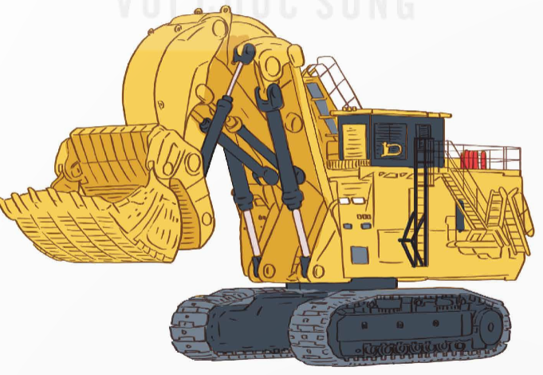
2
Chiếc máy xúc lớn nhất thế giới (năm 2022) xúc 10 lần được 937,8 tấn quặng. Hỏi trung bình mỗi lần chiếc máy xúc đó xúc được bao nhiêu tấn quặng?
Bài giải:
Trung bình mỗi lần chiếc máy xúc xúc được số tấn quặng là:
937,8 : 10 = 93,78 (tấn)
Đáp số: 93,78 tấn.

